Slide 1
Socket Multicast Cliente-Servidor

Slide 2

IGMP - Multicasting
Direcciones IPv4:
unicast, dirigida a un nodo (Clases A, B y C).
broadcast, dirigida a todos los nodos de una subred.
multicast, dirigida a un grupo de nodos de una subred (Clase D).
Dirección multicast:

Slide 3
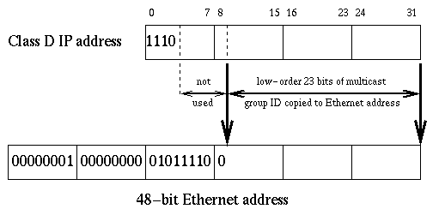
IGMP - Multicasting
Rango de direcciones multicast:
224.0.0.0 - 239.255.255.255, bloques control para red local.
224.0.1.0 - 224.0.1.255, bloques control para Internet.
224.0.2.0 - 224.0.255.0, bloques AD-HOC.
224.1.0.0 - 224.1.255.255, grupos multicast estándar.
224.2.0.0 - 224.2.255.255, bloques SDP/SAP.

Slide 4
IGMP - Introducción
Protocolo que permite a los hosts comunicar su interés, o no, en pertenecer a grupos multicast, dinámicamente.
Este interés se comunica a los routers multicast que usarán la información para construir o podar árboles de distribución multicast y usarlos en algún algoritmo de encaminamiento multicast.
Los mensajes IGMP van encapsulados dentro de datagramas IP, con número de protocolo IP = 2, TTL = 1 y con la opción IP Router Alert en la cabecera IP.
Existen 3 versiones incrementales. La más usada es la versión 2.

Slide 5
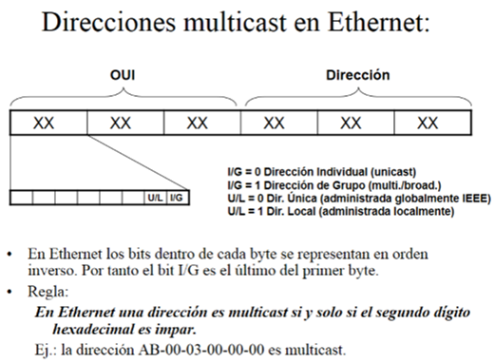


Slide 6


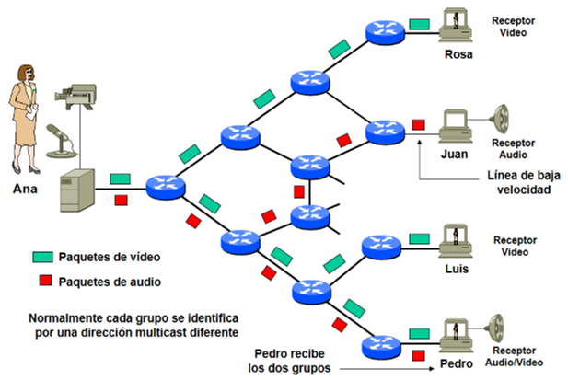

Slide 7
Direcciones Multicast en IP
Las direcciones multicast tienen estructura plana (no jerárquica)
Las direcciones multicast solo pueden aparecer como direcciones de destino, nunca de origen
No pueden aparecer en los campos opcionales source route o record route
ICMP y multicast:
Los datagramas multicast no pueden dar lugar a mensajes ICMP DESTINATION UNREACHABLE
Tampoco pueden dar lugar a mensajes ICMP TIME EXCEEDED. Sin embargo el TTL se decrementa normalmente y cuando vale cero el datagrama se destruye
Los mensajes multicast ICMP ECHO REQUEST generan respuestas unicast de todos los miembros del grupo. Las respuestas, unicast, llevan como dirección de origen la del emisor y destino la del host que envió el ICMP multicast.

Slide 8
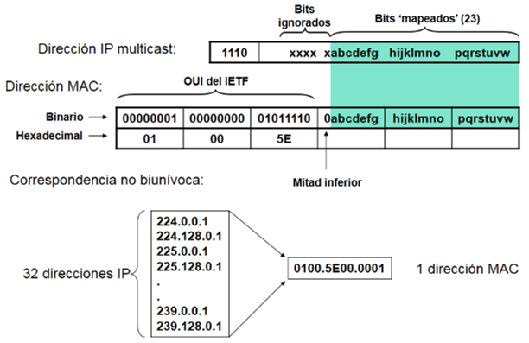

Slide 9
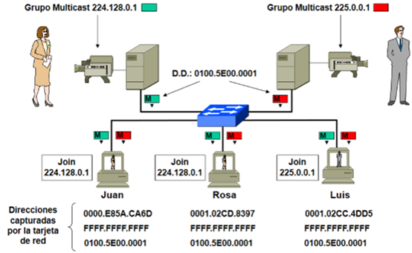

Slide 10
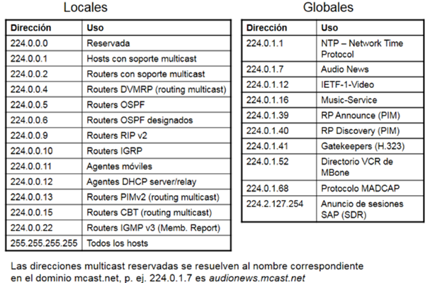

Slide 11
Ejemplo, conexión a un canal, servidor
import java.net.*;
import java.io.*;
public class SMulticast {
public static void main(String[] args ){
InetAddress gpo=null;
try{
MulticastSocket s= new MulticastSocket(9876);
s.setReuseAddress(true);
s.setTimeToLive(1);
String msj ="hola";
byte[] b = msj.getBytes();
gpo = InetAddress.getByName("228.1.1.1");
s.joinGroup(gpo);
for(;;){
DatagramPacket p = new DatagramPacket(b,b.length,gpo,9999);
s.send(p);
System.out.println("Enviando mensaje "+msj+ " con un TTL= "+ s.getTimeToLive());
try{
Thread.sleep(3000);
}catch(InterruptedException ie){
ie.printStackTrace();
}
}//for
}catch(Exception e){
e.printStackTrace();
}//catch
}//main
}

Slide 12
Ejemplo, conexión a un canal, cliente
import java.net.*;
import java.net.MulticastSocket;
public class CMulticast {
public static void main(String[] args ){
InetAddress gpo=null;
try{
MulticastSocket cl= new MulticastSocket(9999);
System.out.println("Cliente escuchando puerto "+ cl.getLocalPort());
cl.setReuseAddress(true);
try{
gpo = InetAddress.getByName("228.1.1.1");
}catch(UnknownHostException u){
System.err.println("Direccion no valida");
}//catch
cl.joinGroup(gpo);
System.out.println("Unido al grupo");
for(;;){
DatagramPacket p = new DatagramPacket(new byte[10],10);
cl.receive(p);
String msj = new String(p.getData());
System.out.println("Datagrama recibido.."+msj);
System.out.println("Servidor descubierto: "+p.getAddress()+" puerto:"+p.getPort());
}//for
}catch(Exception e){
e.printStackTrace();
}//catch
}//main
}

